Slide 1
Информационные знаки (продолжение)
Знаки соответствия
Знаки обращения на рынке
Знаки качества

Slide 2
Знаки соответствия и обращения на рынке
Знак соответствия – обозначение, служащее для информирования приобретателей, в том числе потребителей, о соответствии объекта сертификации требованиям системы добровольной сертификации или национальному стандарту;
Знак обращения на рынке – обозначение, служащее для информирования приобретателей, в том числе потребителей о соответствии выпускаемой в обращение продукции требованиям ТР
ФЗ «О техническом регулировании»

Slide 3




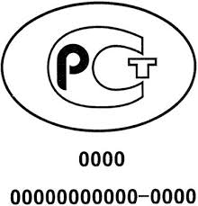
Российский знак обращения продукции на рынке
(применяется при обязательной сертификации и декларировании)
1
2
3
4
Знаки соответствия в разных системах сертификации:
1 – знак соответствия системы менеджмента качества; 2 – знак соответствия системы добровольной сертификации; 3 –знак соответствия при обязательной сертификации; 4 – знак соответствия требованиям национального стандарта РФ

Slide 4
Национальный знак соответствия
знак, подтверждающий соответствие требованиям, установленным национальными стандартами или другими нормативными документами
                Знак соответствия разрешается использовать
для маркирования только сертифицированной продукции
общие для всех видов продукции
групповые
(для групп однородной продукции)
Источник: «Знаки соответствия стандартам»
Международная организация по стандартизации ИСО

Slide 5
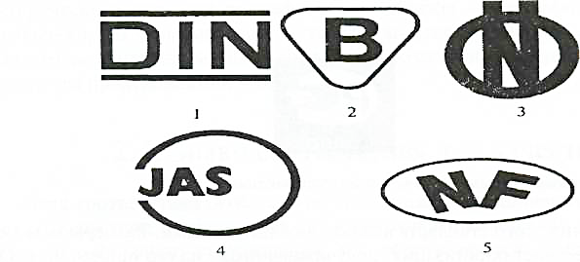
Hациональные знаки соответствия зарубежных стран
1-национальный знак соответствия стандартам Германии для электрического и
неэлектрического оборудования («DIN»);
2- национальный знак стандартов безопасности Польши;
3- знак соответствия австрийским стандартам («ONORM»);
4- знак для продовольственных товаров, сельскохозяйственной продукции Японии;
5- знак для электрического и неэлектрического оборудования Франции

Slide 6
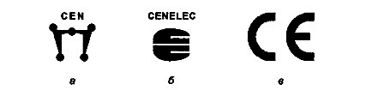
Транснациональные (региональные) знаки соответствия
знаки, подтверждающие соответствие требованиям, установленными региональными стандартами и ТР
Транснациональные знаки соответствия:
а — знак Европейского комитета по стандартизации,
б — знак Европейской электротехнической комиссии;
в — знак соответствия Европейским нормам стран — членов ЕС

Slide 7


Пример транснационального (регионального) знака соответствия
Единый знак обращения продукции на рынке государств – членов Таможенного союза
Утвержден решение Комиссии Таможенного союза от 15 июля 2011 г. № 711
«О едином знаке обращения продукции на рынке государств – членов
Таможенного союза»

Slide 8




Знаки качества
знак, подтверждающий качество продукции, который может присваиваться не только органами по сертификации, но и другими организациями, не входящими в национальную система сертификации
1
3
4
2
Знаки качества разных стран:
1 – США; 2 – Австрия; 3 – знак качества «Российская марка»;
4 – «Всероссийская марка (III тысячелетие). Знак качества XXI века»

Slide 9
Конкурсы и премии на присвоение права маркировать товары знаком качества:
Премия Правительства РФ в области качества;
Программа «100 лучших товаров России»;
Первая национальная Программа продвижения российских товаров, услуг и технологий «Российская марка»;
Программа «Всероссийская марка (III тысячелетие). Знак качества XXI века»;
Всероссийская межотраслевая выставка отечественных товаров «Покупайте российское»;
Национальный конкурс на лучшую парфюмерно – косметическую продукцию года;
Знак «ПРОВЕРЕНО» (Союз потребителей России);
Национальные конкурсы марочных товаров «Народная марка» и «Бренд года» и другие

Slide 10
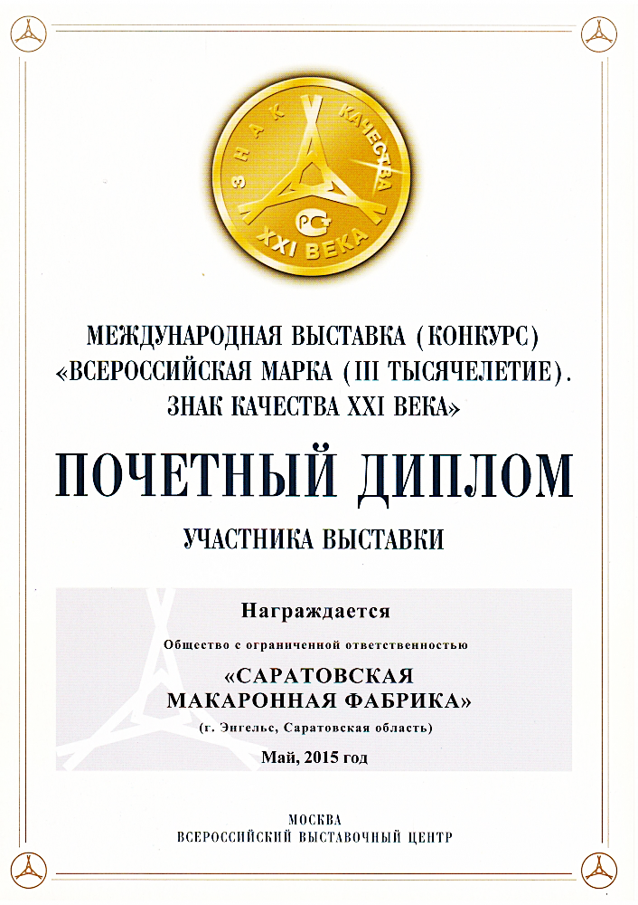


Российские знаки качества

Slide 11
Знаки аккридетации и сертификации
Знак ЕАС (Eurasian Conformity) — единый знак обращения на рынке стран ЕАЭС. Наносится на товары, прошедшие обязательную сертификацию или декларирование по Техническим регламенте
Знак ГОСТ Р (с кодом органа) — знак обязательной сертификации в национальной системе РФ. Под буквами «РСТ» обязательно проставляется буквенно-цифровой код выдавшей его лаборатории/органа.нтам союза
Знак ГОСТ Р при декларировании — графическое изображение «РСТ» без указания кода органа под ним. Показывает, что на товар оформлена обязательная декларация о соответствии в системе ГОСТ Р
Знак СТР (Знак соответствия техническому регламенту РФ) — применяется для продукции, которая подлежит обязательной проверке по национальным техрегламентам России

Slide 12
Знаки национальной системы аккредитации
5. Базовый знак НСА — единый знак национальной системы аккредитации. Содержит государственный символ Федеральной службы («Росаккредитация») и уникальный номер записи в реестре.
6. Комбинированный знак ILAC MRA — совмещенный знак Федеральной службы по аккредитации и Международной организации по аккредитации лабораторий (ILAC). Выдается испытательным центрам для признания их протоколов за рубежом.
7. Знак аккредитации Органов по сертификации — специализированная версия знака Росаккредитации с пиктограммой, указывающей, что данное юридическое лицо имеет законное право выдавать сертификаты соответствия.
8. Знак аккредитации Испытательных лабораторий — версия знака НСА со специфической пиктограммой (колба/микроскоп), размещаемая лабораториями на официальных протоколах испытаний.

Slide 13
Знаки добровольной сертификации (СДС) и качества продукции
Добровольный знак ГОСТ Р — графический знак «РСТ», вокруг которого по контуру нанесена надпись «Добровольная сертификация».
Российский знак качества (Роскачество) — пятиугольник с буквой «К» внутри. Присваивается отечественным товарам, которые в ходе независимых веерных исследований превзошли действующие ГОСТы.
Экомаркировка «Листок жизни» — единственный российский экологический знак, признанный на международном уровне Всемирной ассоциацией экомаркировки (GEN). Гарантирует безопасность продукта "от сырья до утилизации".
Знак «Сделано в России» (Made in Russia) — птичка в цветах российского флага (система добровольной сертификации Российского экспортного центра). Подтверждает надежность компании и российское происхождение сырья.
Знак «100 лучших товаров России» — логотип известной одноименной общественно-государственной программы. Право на его использование компании получают на два года по итогам конкурсного отбора.
Знак «Органик» (Зеленый лист РФ) — официальный государственный знак Минсельхоза РФ для сертифицированных органических продуктов. Использование знака без прохождения жесткой процедуры контроля по закону запрещено.

